Slide 1
[안산] 광학 TM LiDAR 실험을 위한 PXI 시스템 신규 투자
의사결정 | 토론 | 리뷰 | 공유
●
보고자 | 광학솔루션사업부 플랫폼개발3팀 장인규 선임
목 적 | “[[안산] 광학 TM LiDAR 실험을 위한 PXI 시스템 신규 투자”의 투자 심의
참석자 | 광학솔루션연구소장
1. 투자 심의서
2. 투자 배경

Slide 2
1. 투자 심의서
보고자 | 송영식 팀장 | 플랫폼개발3팀
책임자 | 장인규 선임 | 플랫폼개발3팀
참조담당자 | 이종섭 책임 | 플랫폼개발3팀
제품/ 구분 | 투자명 | 투자 유형 | 사업 계획 | 투자비 | 투자 회수 | 고객 (국가, 지역) | 투자KPI | MP 일정 / PJT완료 | OP율 (Normal) | 회수 기간(년)
 |  |  |  |  |  |  | : 실험 효율화
광학TM | [안산] 광학 TM LiDAR 실험을 위한 PXI 시스템 신규 투자 | 신규 개발 | 전용 : 0.52억 | 0.52억 | 자사투자 | Global (안산) | 5ea 장비 → 1ea 장비 | - / 23. 2.28 | - | 0.5년
 |  |  | (미반영시 사유 작성)
투자 목적 / 배경 | [LiDAR proto 성능 검증을 위한 PXI 시스템 투자] LiDAR 시장 성장 전망으로, 성장 동력 확보를 위한 LiDAR 시스템 개발 및 알고리즘 테스트용 PXI 계측기 투자 ■ LiDAR 평가 역량 확보 - 디지타이저, 함수발생기, DAQ등 다양한 계측기들의 모듈화를 통한 안정적인 실시간 신호처리 가능 - 다양한 계측기의 integration 편리
투자 내역
투자 효과 | [LiDAR 시스템 개발 및 알고리즘 평가 solution 확보] - 다수의 계측기가 통합된 시스템을 이용한 실시간 LiDAR 시스템 개발 및 알고리즘 평가 장비 확보
일정
사업계획 반영 | “사업계획 기반영“
투자 Risk | 반도체 수급 이슈로 인하여 납기 장기화 risk. (납기기간 24~30주) - 입고일정 지연 발생 시 데모 장비 대여를 통한 실험 진행.
투자비 | 1차 : 0.52억
주요 검토 | Infra 보유 현황 점검(총 2대, CTO 1대, 광학솔루션연구소 1대) - P2P 통신 불가 및 시스템 노후화로 고속 측정을 요구하는 LiDAR 실험 불가 계측기 사양 검토 - 디지타이저: 최대 샘플링 속도 2.5GS/s → dToF의 고속 펄스 신호(>1ns) 측정 가능 - AWG: 최대 800MS/s의 샘플링 속도로 임의 파형 생성 가능 → AMCW, FMCW의 modulation 파형 생성 가능 - DAQ: FPGA 내장형 DAQ를 이용하여 data acquisitio과 동시에 빠른 실시간 신호처리 가능 - 샤시 및 컨트롤러: P2P streaming 지원을 통해 CPU를 거치지 않고 모듈 간 통신 가능 향후 활용 방안 점검 (3D개발팀, 플랫폼개발팀, 융합부품개발팀) - LiDAR 구동 알고리즘 개발 시 알고리즘 평가용으로 활용
투자 책임자 의견
항목 |  | 투자 내용 | 단가 | 수량 | 금액
PXI 모듈 | Digitizer | 고속 ADC를 이용한 아날로그 신호 측정 | 0.18 | 1 | 0.18
 | AWG | 임의의 파형 신호 생성 | 0.07 | 1 | 0.07
 | DAQ | 디지털/아날로그 신호의 input/output | 0.08 | 1 | 0.08
 | Chassis | PXI 모듈 integration | 0.09 | 1 | 0.09
 | Controller | PXI 시스템 컨트롤 | 0. 1 | 1 | 0.1
 |  |  | 합계 |  | 0.52
사전보고 / 발의
심의
집행
PO
입고완료
완료보고
9/2
9/5
9/6
9/8
납기 3개월
12/08
23.2/28

Slide 3
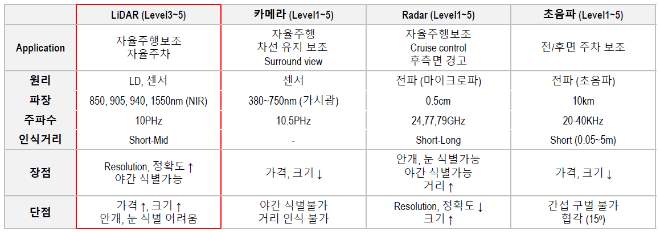
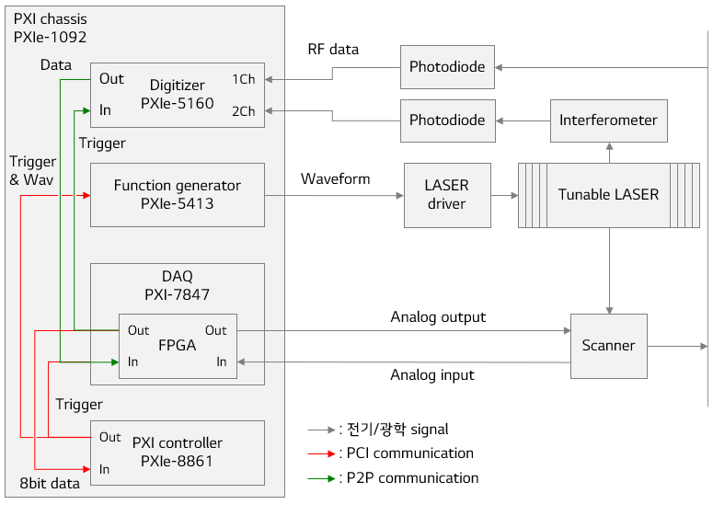
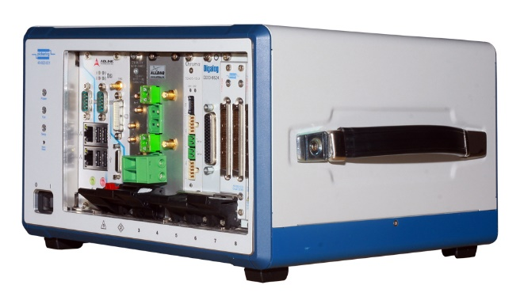
2. 투자 배경
❑ 투자 배경
❑ PXI 시스템 기반 계측기를 이용한 LiDAR 실험 컨셉
ADAS 시장이 커지면서 LiDAR가 Level 3~5 자율주행을 위한 필수 센서로 자리잡고 있음 → LiDAR의 성능 향상을 위한 알고리즘의 test setup 필요
디지타이저를 이용하여 PD 또는 이미지 센서에서 받는 신호 측정 후 CPU 또는 FPGA에 발신
AWG를 이용하여 광원 신호 modulation
DAQ를 이용하여 외부 악세서리 제어
FPGA/CPU를 이용하여 신호처리
<그림1> ADAS용 Sensor별 특징
높은 정확도와 빠른 속도의 측정이 가능한 PXI 시스템을 이용해 하나의 계측기를 이용해 LiDAR reference test 가능
<그림3> PXI 계측기를 이용한 LiDAR 실험 시스템 concept
<그림2> PXI 계측기

Slide 4

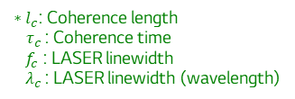




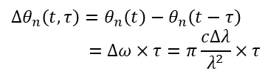
첨부. 장비 사양 선정 기준 검토
❑ 검토 항목
LASER linewidth에 따른 coherence length
Laser의 linewidth, tuning speed, tuning range
Linewidth(frequency) | Linewidth(wavelength) | Coherence length
10.00MHz | 0.0801pm | 15m
9.50MHz | 0.0761pm | 16m
9.00MHz | 0.0721pm | 17m
8.50MHz | 0.0681pm | 18m
8.00MHz | 0.0641pm | 19m
7.50MHz | 0.0601pm | 20m
7.00MHz | 0.0561pm | 21m
6.50MHz | 0.0521pm | 23m
6.00MHz | 0.0481pm | 25m
5.50MHz | 0.0440pm | 27m
5.00MHz | 0.0400pm | 30m
4.50MHz | 0.0360pm | 33m
4.00MHz | 0.0320pm | 38m
3.50MHz | 0.0280pm | 43m
3.00MHz | 0.0240pm | 50m
2.50MHz | 0.0200pm | 60m
2.00MHz | 0.0160pm | 75m
1.50MHz | 0.0120pm | 100m
1.00MHz | 0.0080pm | 150m
0.50MHz | 0.0040pm | 300m
0.40MHz | 0.0032pm | 375m
0.30MHz | 0.0024pm | 500m
0.20MHz | 0.0016pm | 750m
0.10MHz | 0.0008pm | 1500m
LASER linewidth - LASER wavelength의 FWHM - Linewidth가 LASER의 phase error로 나타남 → 최종 depth 에러에 영향
Im
$$θ$$
Re
Spontaneous emission으로 인한 phase noise
$$\vec{E}\left(t\right) ={\vec{E}}_{0}\exp\left[j\left\{θ\left(t\right)+θ_{n}\left(t\right)\right\}\right]$$
$$I\left(t\right)=I_{DC}+I_{AC}\cos\left[θ\left(t\right)−θ\left(t−τ\right)+θ_{n}\left(t\right)−θ_{n}\left(t−τ\right)\right]$$
$$=I_{DC}+I_{AC}\cos\left[θ\left(t\right)−θ\left(t−τ\right)+∆θ_{n}\left(t,τ\right)\right]$$
$$∆θ_{n}\left(t,τ\right)=θ_{n}\left(t\right)−θ_{n}\left(t−τ\right) \\ =∆ω×τ=π\frac{c∆λ}{λ^{2}}×τ$$
²⁾
$$τ$$
: 거리에 의한 time delay
$$∆λ$$
: LASER의 spectrum 범위
LASER linewidth 선정
- 최종 측정 거리에 따른 LASER linewidth 선정 - 300m 이상 측정을 원할 시 LASER linewidth 500kHz 이하 필요
차량용 LiDAR 조건
$$l_{c}<\frac{cτ_{c}}{2}=\frac{c}{2∆f_{C}}=\frac{λ^{2}}{2∆λ_{c}}$$
$∗l_{c}$: Coherence length $τ_{c}$ : Coherence time $f_{c}$ : LASER linewidth
$λ_{c}$ : LASER linewidth (wavelength)

Slide 5
첨부. 장비 사양 선정 기준 검토
FMCW LiDAR 방식을 이용한 object depth calculation 구현
Digitizer - Photodiode로부터 데이터 수신 - Trigger 신호에 맞춰 P2P streaming 채널을 통해 FPGA로 데이터 송신 - 최대 P2P streaming 속도: 800MB/s - 채널당 최대 샘플링 속도: 800MB/s / 10bit / 2Ch = 320MS/s
FMCW LiDAR depth 구현 setup concept
PXI chassis
PXIe-1092
RF data
Photodiode
Data
Out
1Ch
Digitizer
PXIe-5160
In
2Ch
Photodiode
Interferometer
Function generator - 레이저 구동을 위한 파형 - Host로 부터 trigger 신호를 받은 후 다른 시스템과 독립적으로 주어진 파형만 output - real-time으로 waveform 변경
Trigger
Trigger & Wav
Function generator
PXIe-5413
Waveform
LASER driver
Tunable LASER
DAQ - Scanner 구동을 위한 analog 신호 생성 - FPGA에서 데이터 처리 완료 후 analog output과 input 신호 생성
DAQ
PXI-7847
FPGA
Analog output
FPGA - 전체 시스템의 실질적 마스터 역할 - digitizer로부터 데이터 수신 받아 연산 처리 후 8bit 데이터를 Host에 송신 - digitizer에 P2P streaming data output trigger 신호 송신 - digitizer의 데이터 연산 처리 후 scanner 구동을 위한 analog 신호 생성 - 필요 시 function generator의 변경될 waveform 생성 후 Host에 송신
Out
Out
Scanner
In
In
Analog input
Trigger
PXI controller
PXIe-8861
: 전기/광학 signal
Out
In
: PCI communication
8bit data
: P2P communication

Slide 6



첨부. 장비 사양 선정 기준 검토
❑ Tunable laser
MEMS VCSEL
- VCSEL의 DBR mirror를 MEMS 기술을 이용하여 실시간 변형
- Cavity length를 변형하여 tuning
Output
빛의 파장을 직접적으로 변화시키는 laser
DBR mirror moving
Gain
Output
Loss
Loss
Gain
Mode selection
External cavity LASER
- External cavity를 위한 grating의 실시간 회전
- grating 각도에 따른 mode selection 변화를 이용
Lasing mode
Output
Gain
wavelength
Grating 회전
DBR LASER - 전류에 따라 물질의 굴절률이 바뀌는 electro-optic 특성을 이용
- Cavity와 DBR의 굴절률을 바꿈으로써 lasing mode와 mode selection 동시 변경
Output
전류
전류
전류
Gain
Output
Loss
Gain
Phase
DBR
LASER wavelength tuning 방법
$$\frac{mλ}{2}=nL$$
$∗m$: mode number $n$ : refractive index $L$ : cavity length
DFB LASER - 전류에 따라 물질의 굴절률이 바뀌는 electro optic 특성을 이용
- DBR LASER와는 달리 한 개의 신호로 tuning 가능
전류 or 온도
Cavity refractive index 변경을 이용한 modulation
Output
$$\frac{∆λ}{λ}=\frac{∆n}{n}+\frac{∆L}{L}−\frac{∆m}{m}$$
Mode selection 변경을 이용한 modulation
Gain
Physical length 변경을 통한 modulation

Slide 7
첨부. 장비 사양 선정 기준 검토
❑ Tunable laser
- Test를 위한 tunable laser는 범용성을 위해 넓은 범위의 tuning range를 가지고 준수한 tuning speed를 지니는 ECDL을 사용 예정
 | MEMS VCSEL | ECDL | DBR | DFB
전류
전류
전류
전류 or 온도
DBR mirror moving
Gain
Gain
Phase
DBR
Gain
Gain
Loss
Grating 회전
*광통신에서 많이 사용
(Lumentum, II-VI)
Linewidth: | 넓음 (수십 MHz) | 좁음 (수십 kHz) | 보통 (수백 kHz) | 보통 (수백 kHz)
Tuning speed: | ~ 10,000nm/s | 10nm/s ~ 200nm/s | 100nm/s | 100nm/s
Tuning range: | > 100nm | < 100nm | < 10nm | < 1nm
Tuning method: | 전기 신호를 이용하여 MEMS 구동 | 모터나 piezoelectric actuator를 이용하여 grating 회전 | Phase section과 DBR section의 전류 input 제어를 통한 frequency tuning | Electrical: 전류 input을 통한 작은 frequency range tuning Thermal: 온도 조절을 통한 넓은 frequency range tuning

Slide 8
첨부. 투자비 ERRC
1차 견적가 분석을 통해 불필요한 옵션 품목을 삭제 및 네고 진행하여 2차 견적 확보 예정.
- Accessory의 프린터 항목은 사내 infra를 활용할 수 있으므로, 품목 삭제하여 0.005억 비용 절감
1차 견적서 (발의가)
2차 견적서 (심의가)
단위 : KRW
단위 : KRW
Agilent : Cary-6000i & UMA
본품
 | Cary 6000i Bundle Set |  | 123,312,500
 | UMA |  | 69,008,200
 | Sub-total |  | 192,320,700
검출기
 | Diffuse 측정기-internal (110mm port 적분구) |  | 1,607,700
 | PMT InGaAs Detector |  | 25,505,000
 | Sub-total |  | 27,112,700
Accessory
 | 필터 세트 |  | 2,483,000
 | 투과형 홀더 |  | 2,026,000
 | 프린터 |  | 487,500
 | Sub-total |  | 4,996,500
기타 비용
 |  | 배송비 및 설치료 | 3,560,000
합계 |  |  | 227,989,900
Agilent : Cary-6000i & UMA
본품
 | Cary 6000i Bundle Set |  | 123,312,500
 | UMA |  | 69,008,200
 | Sub-total |  | 192,320,700
검출기
 | Diffuse 측정기-internal (110mm port 적분구) |  | 1,607,700
 | PMT InGaAs Detector |  | 25,505,000
 | Sub-total |  | 27,112,700
Accessory
 | 필터 세트 |  | 2,483,000
 | 투과형 홀더 |  | 2,026,000
 | 프린터 |  | 0
 | Sub-total |  | 4,509,000
기타 비용
 |  | 배송비 및 설치료 | 3,560,000
합계 |  |  | 227,502,400
Need to update

Slide 9







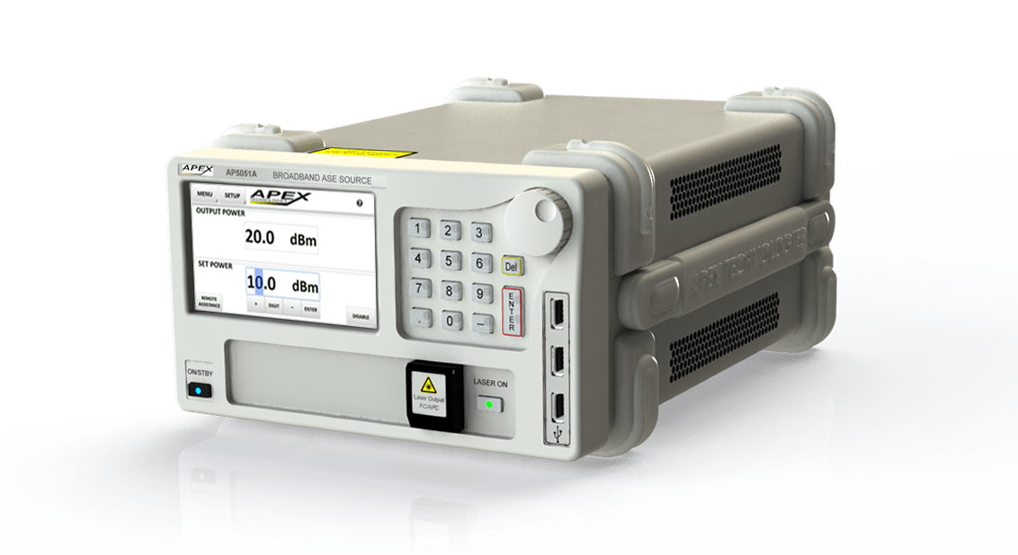




첨부. 업체/사양 비교 검토
핵심 사양(linewidth, tuning speed, tuning range)를 고려한 검토로 실험 시 범용성을 최대화 하기 위한 업체를 결정하고자 함
Company | ID Photonics | Santec | Lucentek | Quantifi Photonics | Lionix International | Keysight | Toptica | Newport | Luna | Rio-lasers | Apex | TeraXion
Model | CoBrite-DX1 | TSL-570 | Continuous tunable LASER | LASER 2003 |  | N7778c | CTL | TLB-6728 | Phoenix1400 | ORION | AP4053A | NLM
Structure |  | ECDL |  |  | ECDL | ECDL | ECDL | ECDL | ECDL |  | ECDL | DFB
Wavelength | 1524.5~ 1572nm | 1500~ 1630nm | 1528~ 1567nm | 1520~ 1620nm | 1530~ 1565nm | 1515~ 1620nm | 1510~ 1630nm | 1520~ 1570nm | 1515~ 1565nm | 1530~ 1565nm | 1520~ 1630nm | 1550nm
Power | 40mW | 20mW | 20mW | 6.31mW | 20mW | 15mW | 50mW | 30mW | 8~10mW | 10~30mW | 20mW | 40mW
Linewidth | <100kHz | 200kHz | 100KHz | 250MHz | 10kHz | 10kHz | 10kHz | 200kHz | 1.5MHz | 15kHz | 500kHz | 100kHz
Tuning speed |  | 1~200nm/s |  | 400nm/s |  | 200nm/s | 10nm/s | 240nm/s | 1~1000nm/s |  | 200nm/s
Tuning resolution |  | 0.1pm | 1pm |  |  | 0.1pm | 0.5pm |  | 0.01pm |  | 4pm
Tuning accuracy |  | 5pm | 2pm | 4pm |  | 10pm | 10pm | 10pm | 1.5pm |  | 5pm
Price |  | 7,800만원 |  | 5,700만원 |  | 9,500만원 | 30,260유로 | ,200만원 | Unavailable |  | 5,000만원

Slide 10
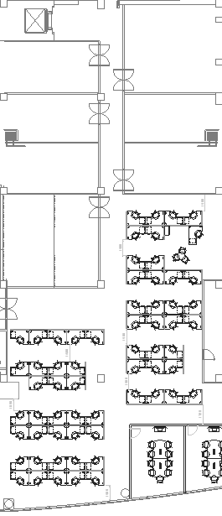


첨부. 설치 장소 검토
설치 장소: 안산 동관 3D 평가분석실3에 설비를 배치하고자 함.
연구소 계획에 의거, 장비 배치 확정 예정.
2F
기구분석실 (열변형분석실)
Test S/W창고
3D
성능평가실1
3D
성능평가실2
통신실 | 화장실 (男) | (계단) | 공조실 | 화장실 (女) | 전산실
3D
성능평가실3
Test S/W
실험실
회의실
회의실
회의실
휴게실
휴게실
회의실
E/V
<실험실 배치도>

